Slide 1
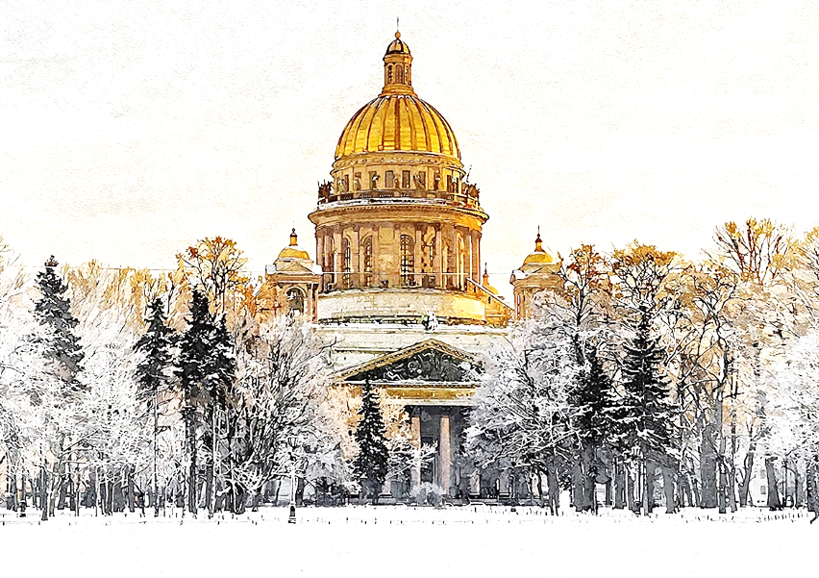
Роль ВМФ в обороне Ленинграда (8 сентября 1941 - 27 января 1944гг.)

Slide 2
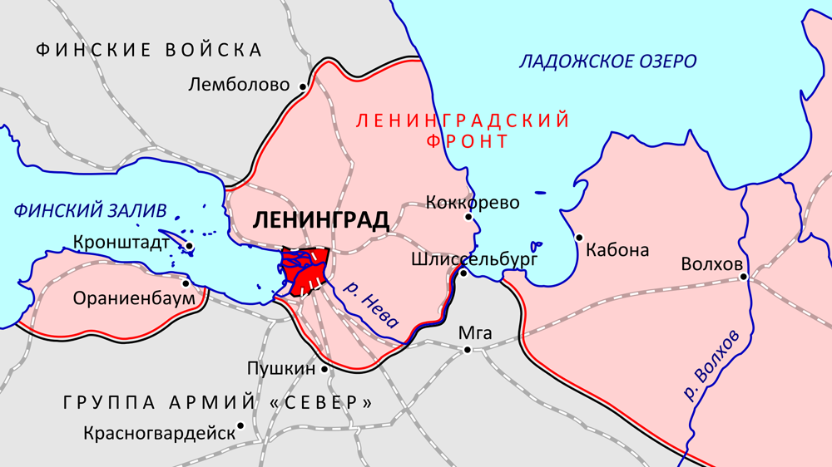
Линии фронта на 21 сентября 1941 года

Slide 3
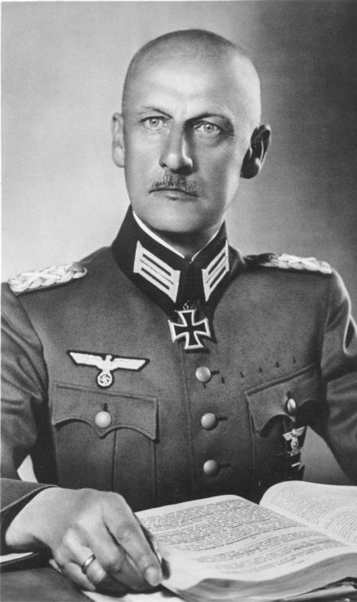
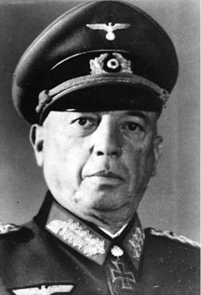
Группа армий «Север» на ленинградском направлении
725 000 солдат и офицеров
свыше 13000 орудий и минометов
не менее 1500 танков
Группа армий «Север» к началу
наступления на Ленинград имела
превосходство над войсками Сев.-Зап.
фронта по пехоте — в 2,4,
орудиям — в 4, миномётам — в 5,8,
танкам —в 1,2,
самолётам — в 9,8 раза.
Против СССР наряду с войсками Германии и Финляндии принимали участие военнослужащие Испании в составе голубой дивизии и части итальянских ВМС, действовавших на Ладожском озере.
Генерал-фельдмаршал Вильгельма фон Лееб
Генерал-фельдмаршал
Кюхлер

Slide 4
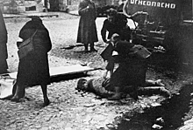
Фашисты ежедневно по нескольку раз обстреливали и бомбили город

Slide 5
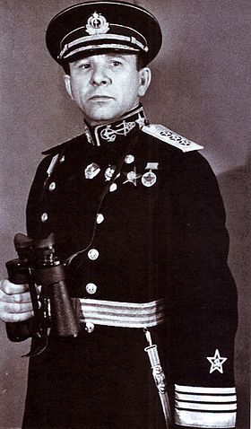
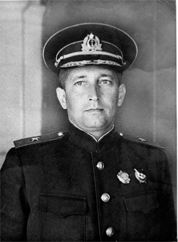
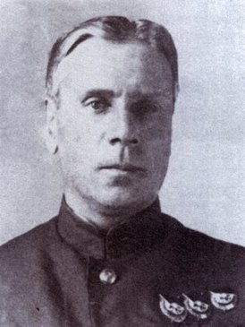
Военачальники
Командующий Краснознамённой Ладожской военной флотилией во время блокады Ленинграда Виктор Сергеевич Чероков
(октября 1941 — ноябрь 1944)
Влади́мир Фили́ппович Три́буц командующий Балтийским флотом (1939—1947)
Командующий Краснознамённой Ладожской военной флотилией Борис Владимирович Хорошхин (август 1941 - октябрь 1941)

Slide 6
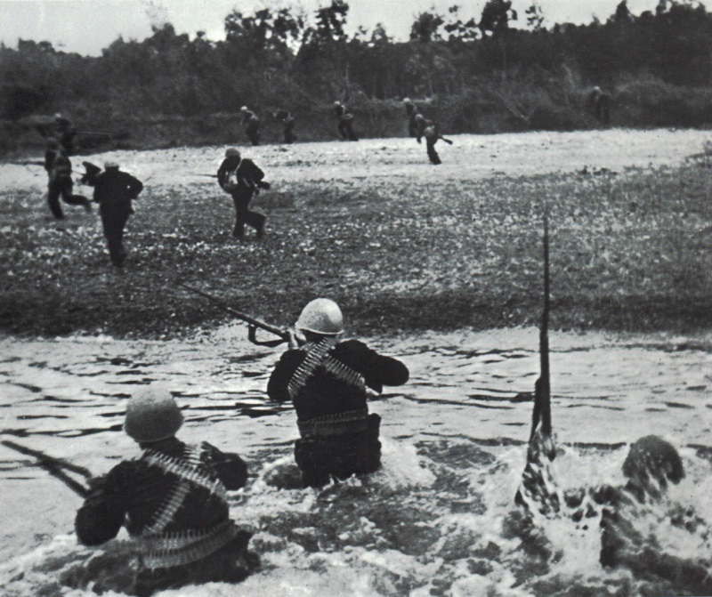
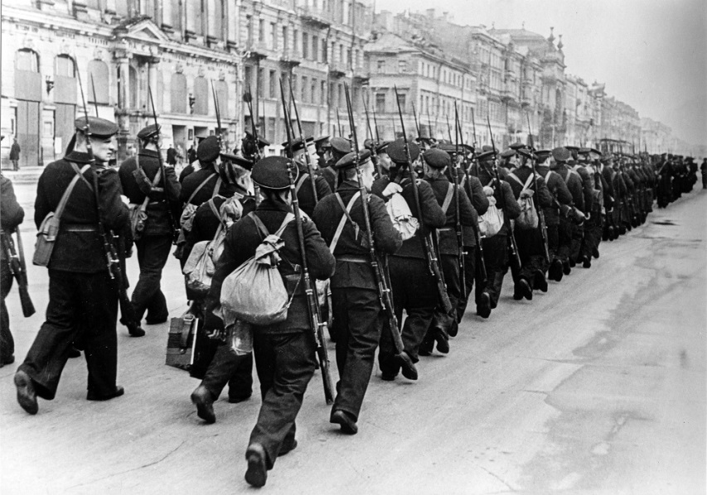
Морская пехота уходит в бой…

Slide 7
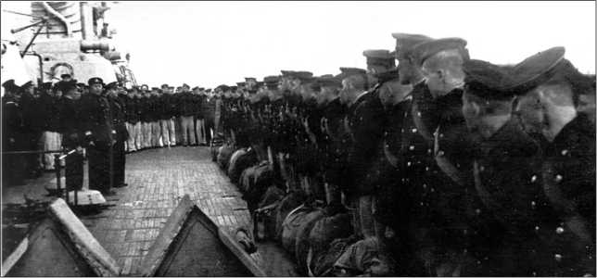
Проводы отправляющихся на сухопутный фронт членов экипажа линкора «Октябрьская Революция», 1941 г.

Slide 8
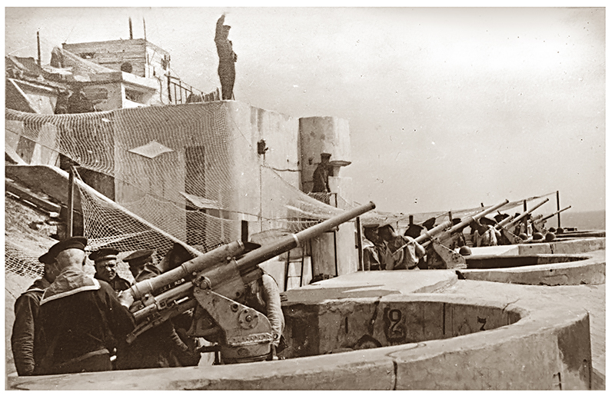
31 июля приказом НК ВМФ было начато формирование Управления начальника артиллерии Морской обороны Ленинграда и Озерного района. Командиром был назначен опытный артиллерист контр-адмирал И.И. Грен.
Начальник артиллерии Морской обороны Ленинграда И.И. Грен наблюдает за результатами стрельбы

Slide 9
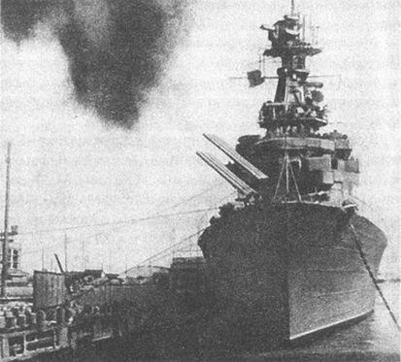
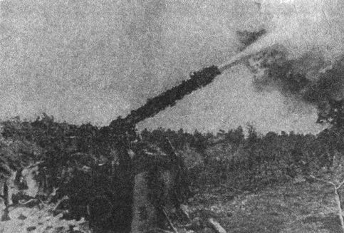
Управление морской артиллерией
Крейсер «Киров» бьет по позициям врага
12-дюймовое орудие бьет по позициям врага

Slide 10
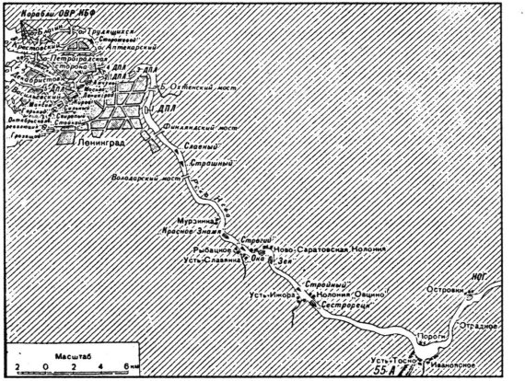
Управление морской артиллерией
Для огневого содействия армии были организованы три группы кораблей:
— отряд кораблей реки Невы из миноносцев, канонерских лодок, сторожевых кораблей, тральщиков и катеров дислоцировался между Ленинградом и Усть-Ижорой;
— линейный корабль «Петропавловск», крейсера и миноносцы дислоцировались в Ленинградском торговом порту и на западных подходах к нему;
— отряд кораблей реки Невы из миноносцев, канонерских лодок, сторожевых кораблей, тральщиков и катеров дислоцировался между Ленинградом и Усть-Ижорой;
— линейный корабль «Октябрьская революция», крейсер «Киров», миноносцы и канонерские лодки дислоцировались в районе Ораниенбаум — Кронштадт.

Slide 11
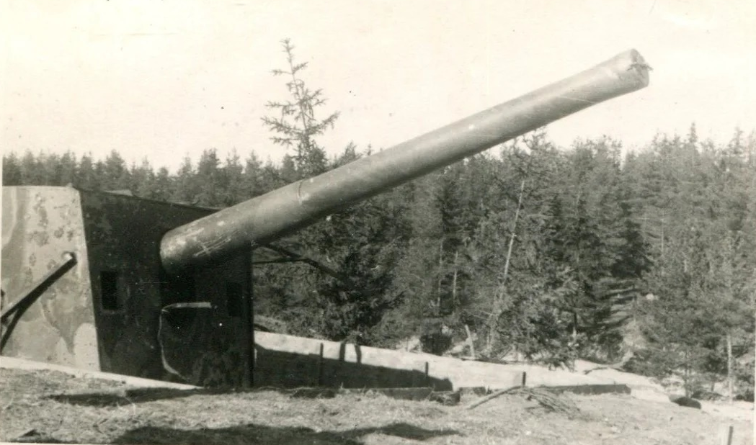
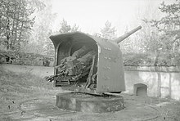
Батареи специального назначения

Slide 12
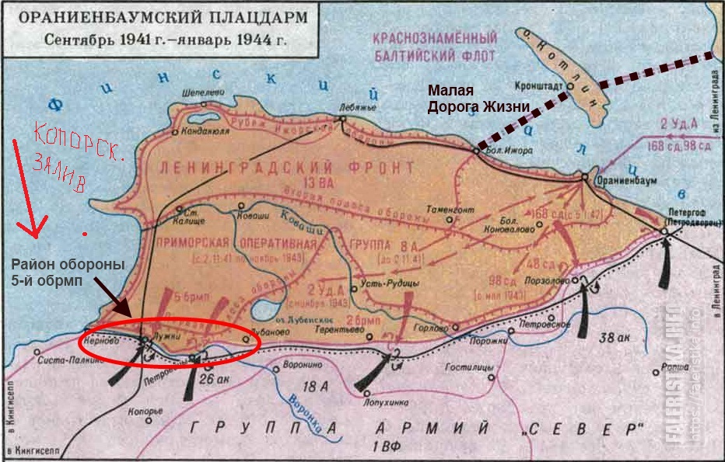
Оборона Ораниенбаумского плацдарма

Slide 13
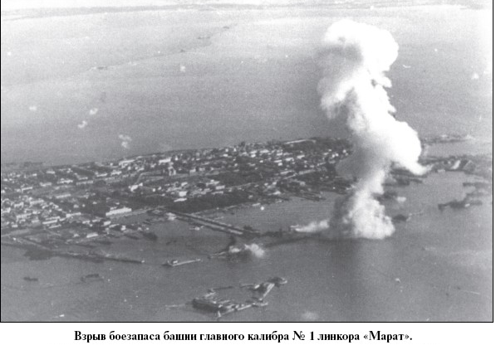
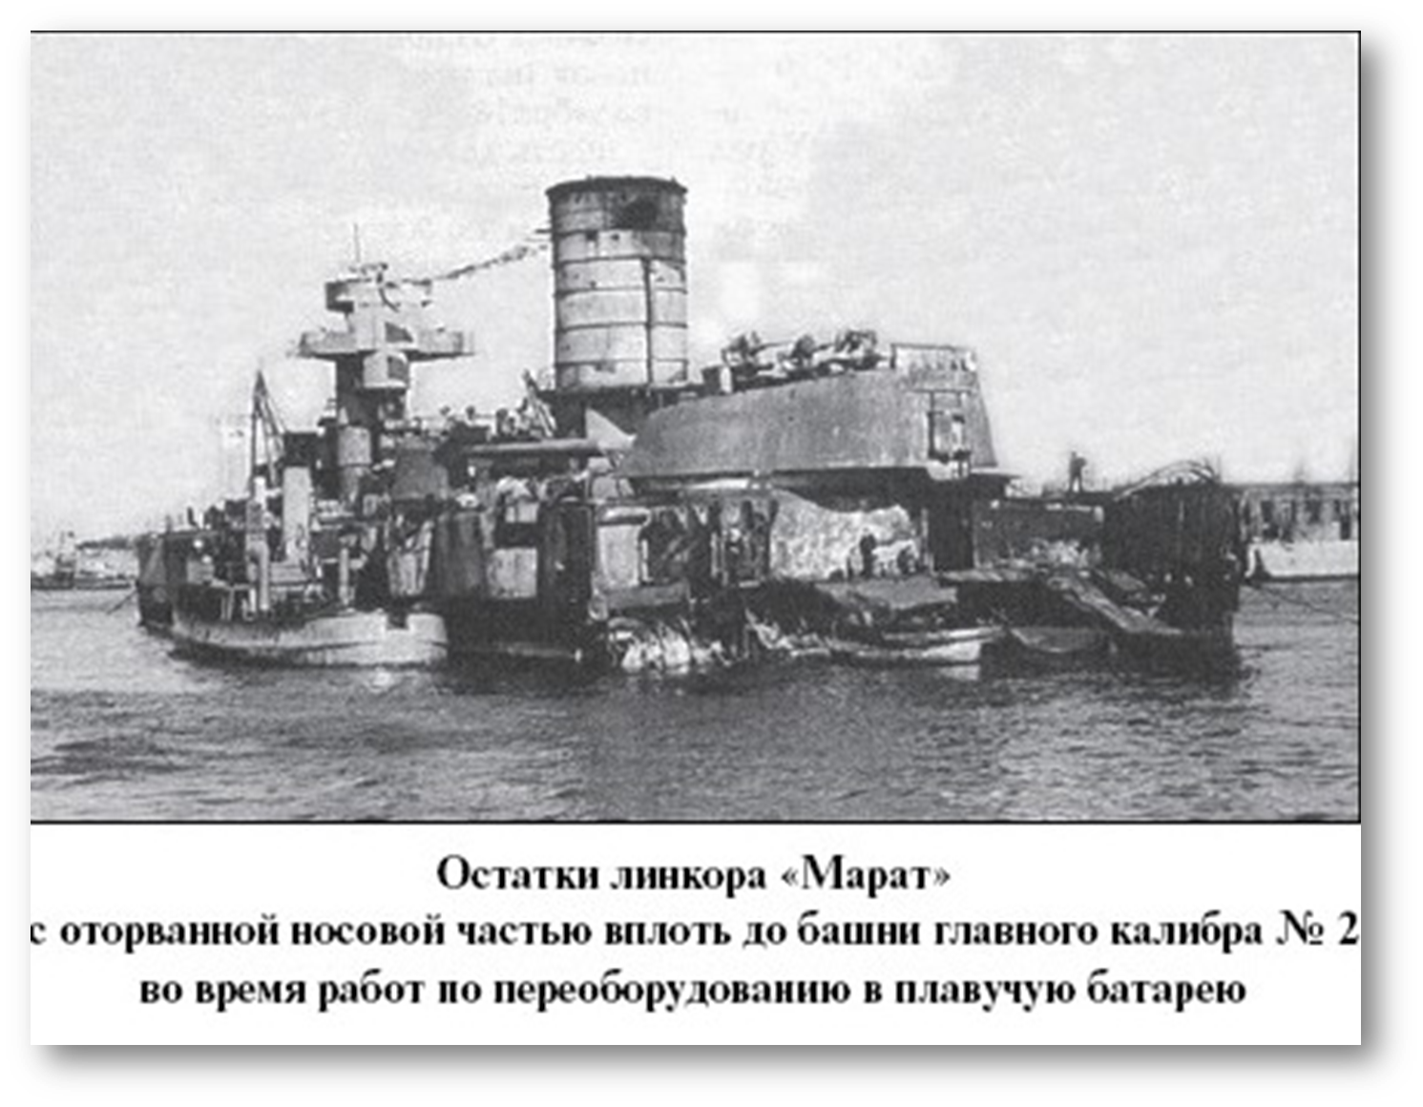

Slide 14
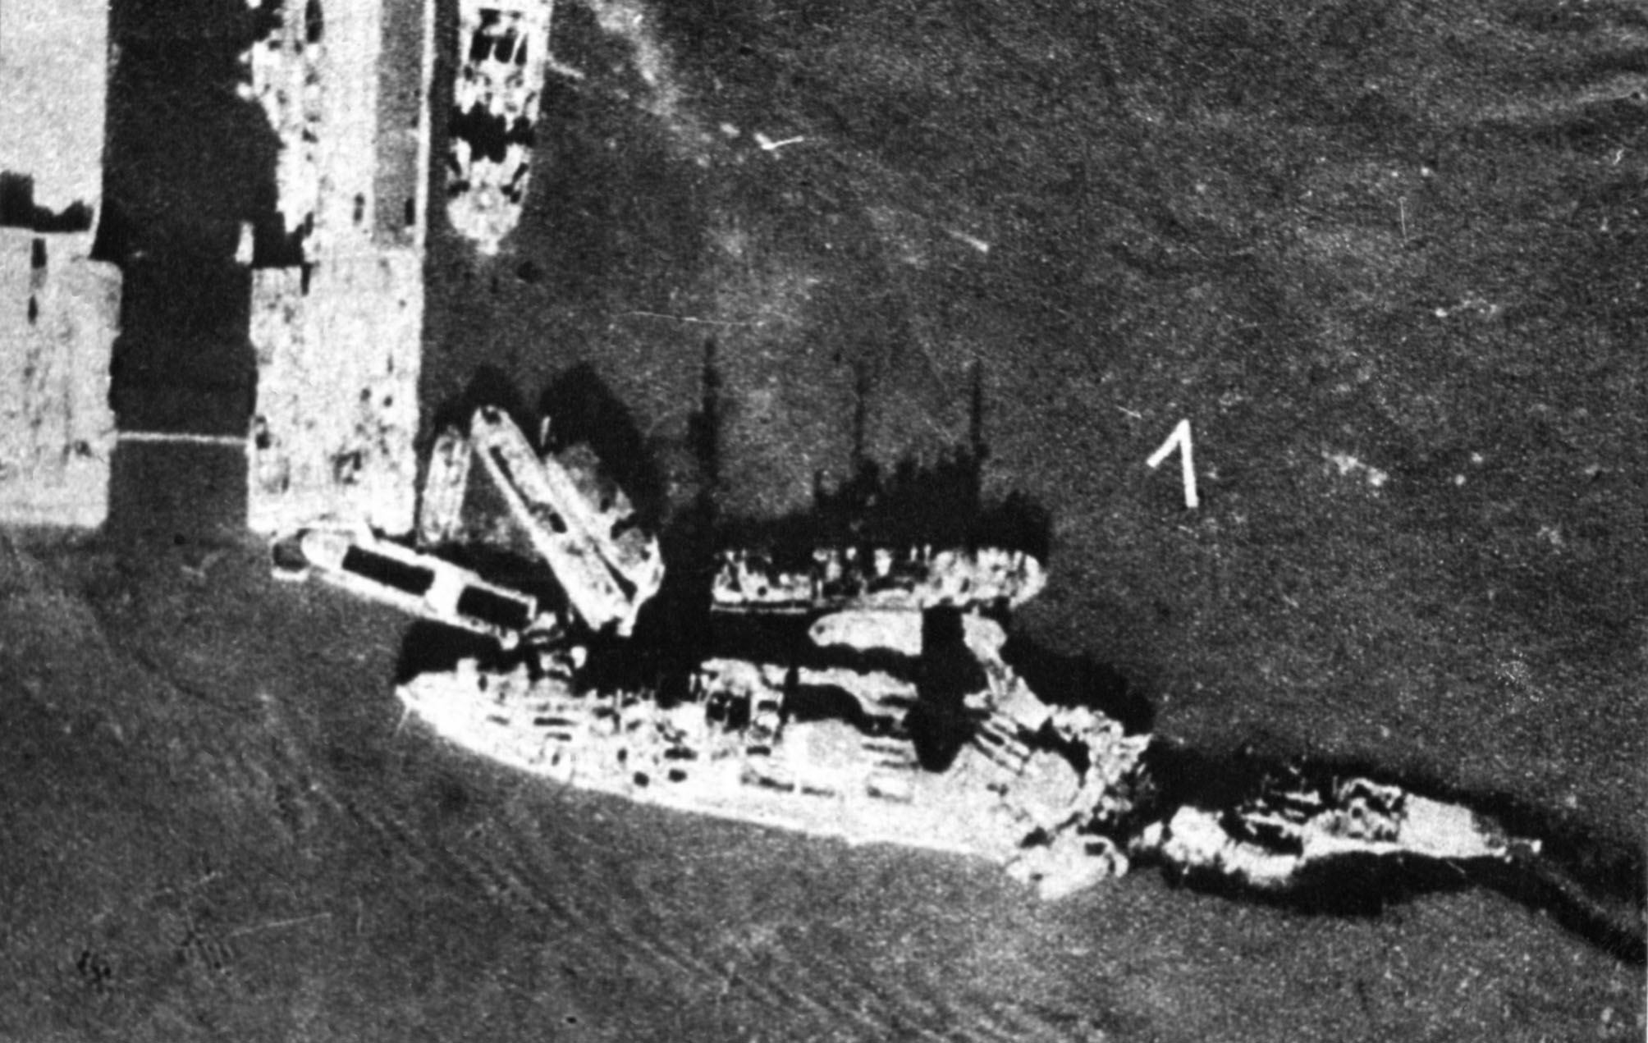
Линкор «Марат» у причала Усть-Рогатки в гавани Кронштадта после взрыва. Фрагмент немецкого аэрофотоснимка

Slide 15
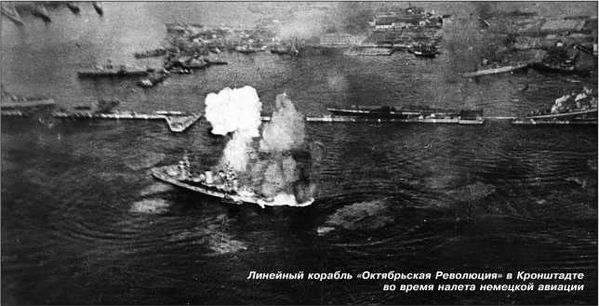

Slide 16
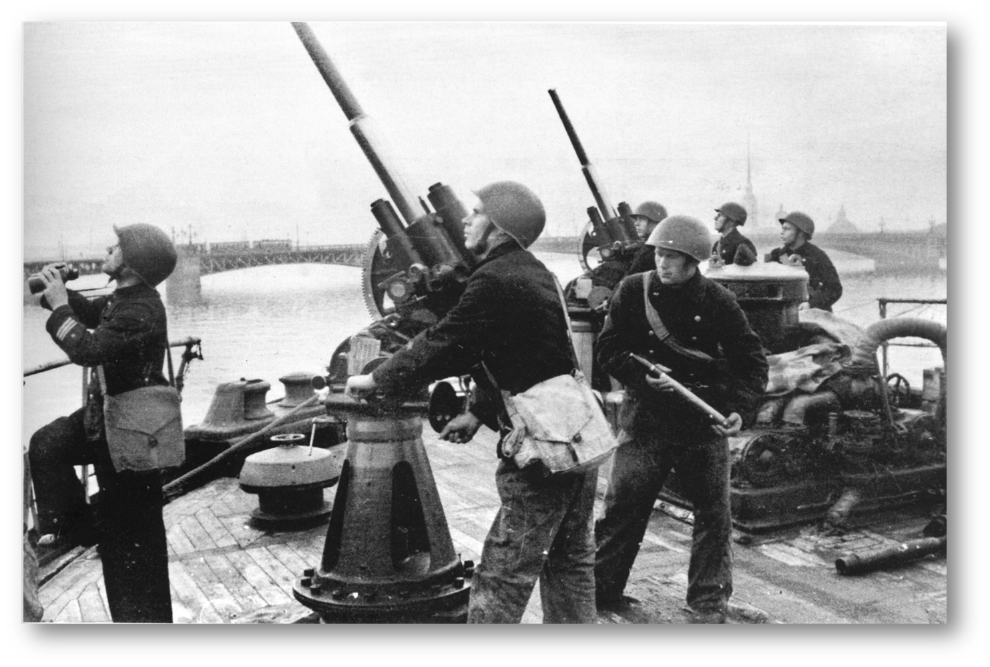
Зенитная артиллерия кораблей была включена в систему противовоздушной обороны Ленинграда

Slide 17
Дирижабли поднимали во время налёта вражеской авиации, чтобы помешать прицельно сбрасывать бомбы.

Slide 18
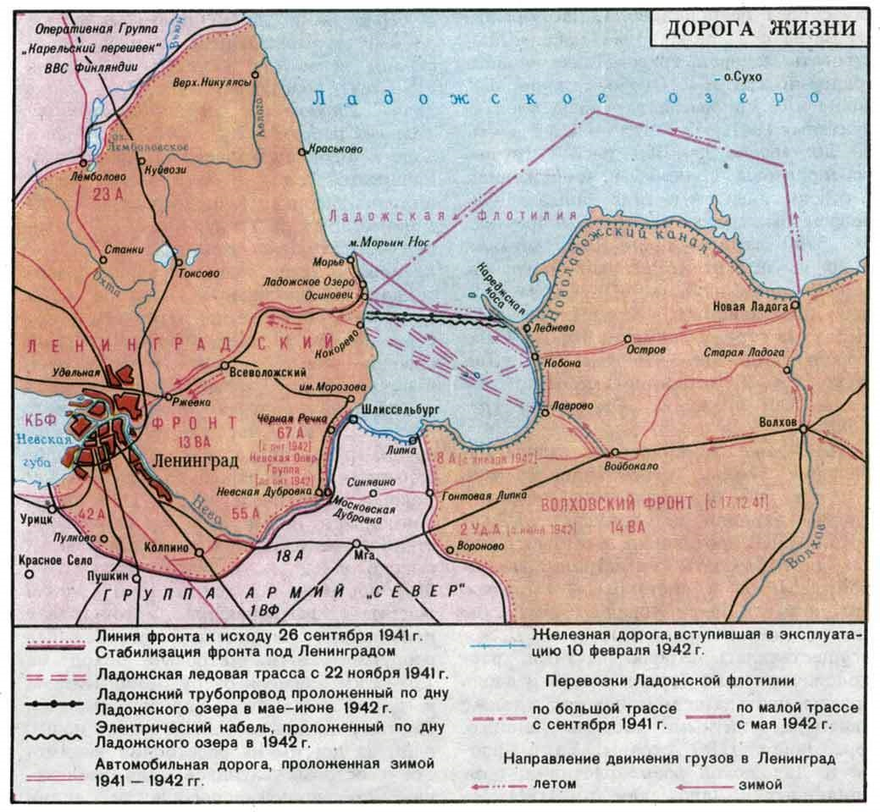
Дорога жизни

Slide 19
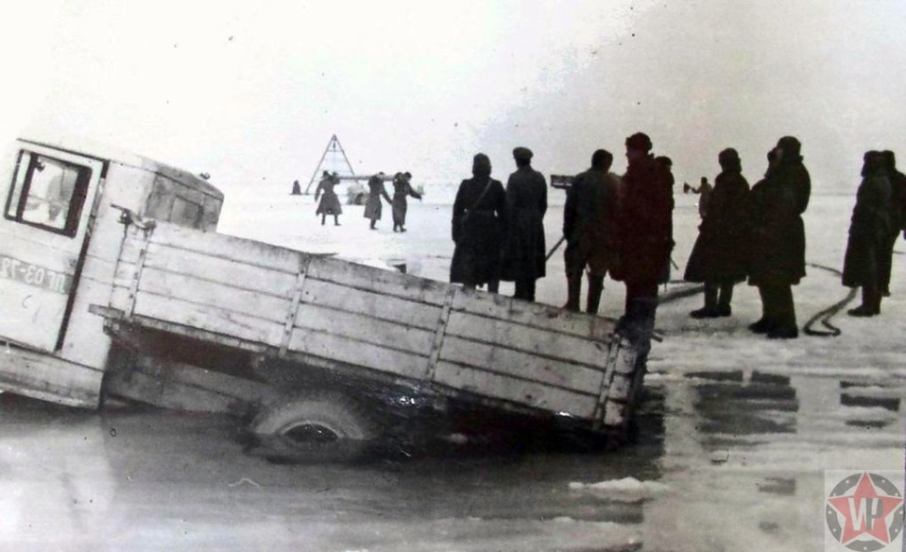
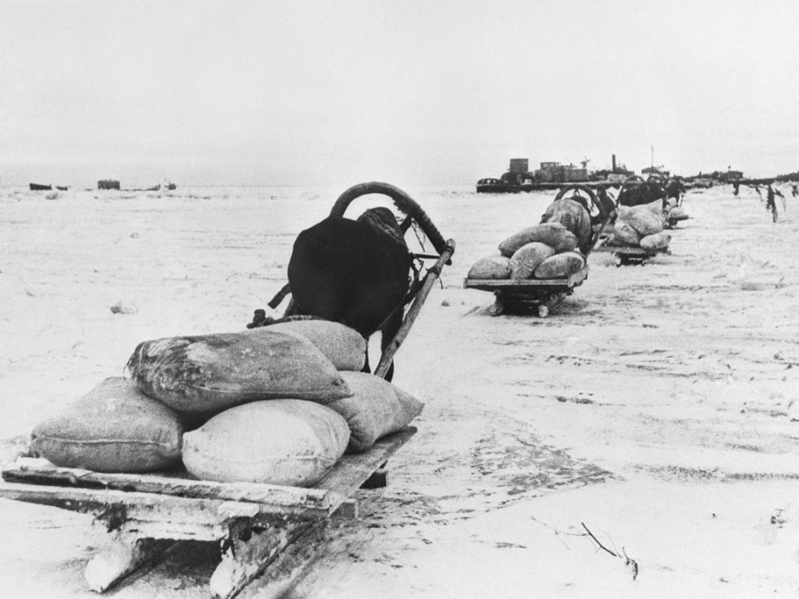
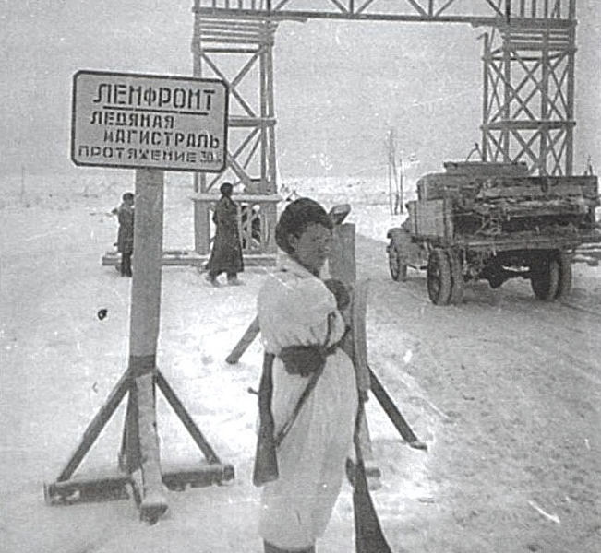
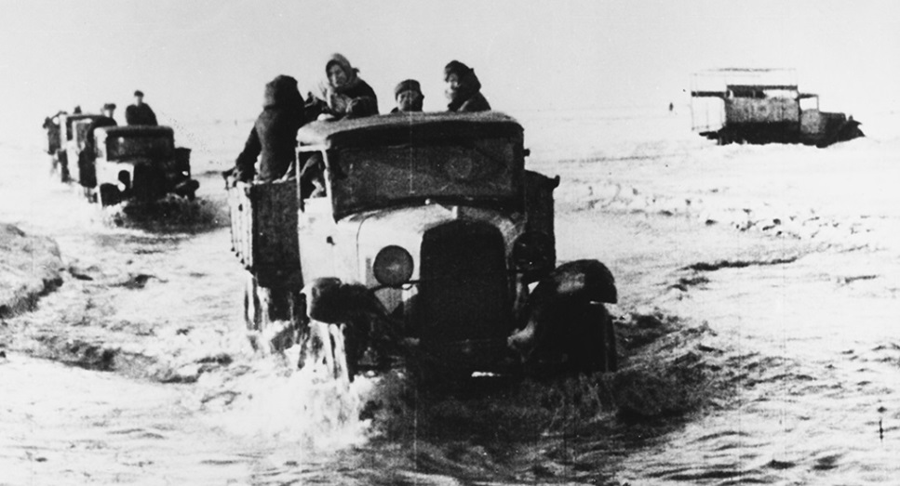
Через Ладожское озеро в Ленинград по «Дороге Жизни» шел транспорт с едой, эту дорогу постоянно бомбили немцы.

Slide 20
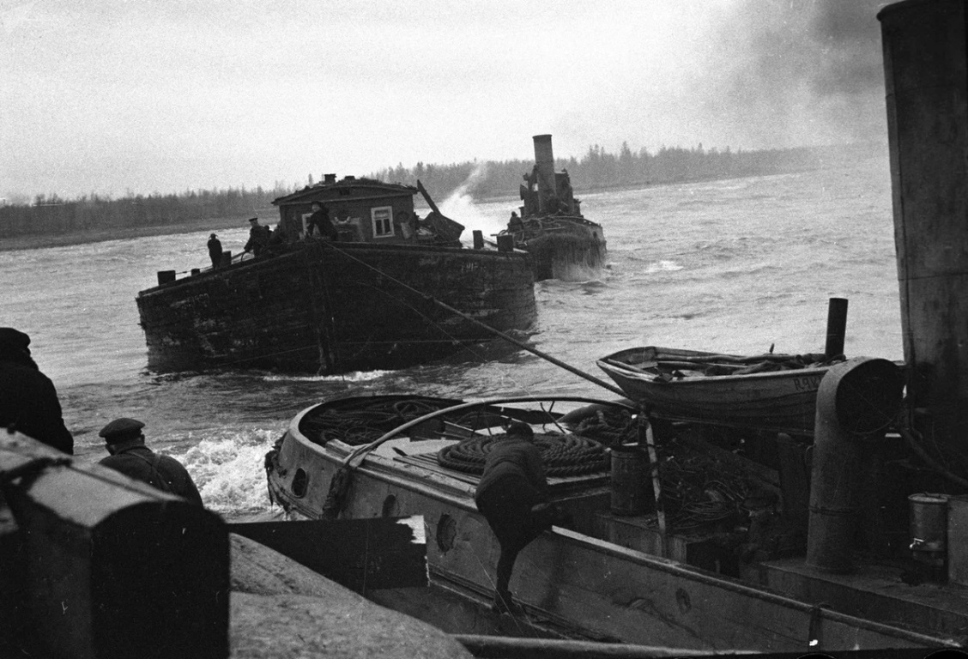
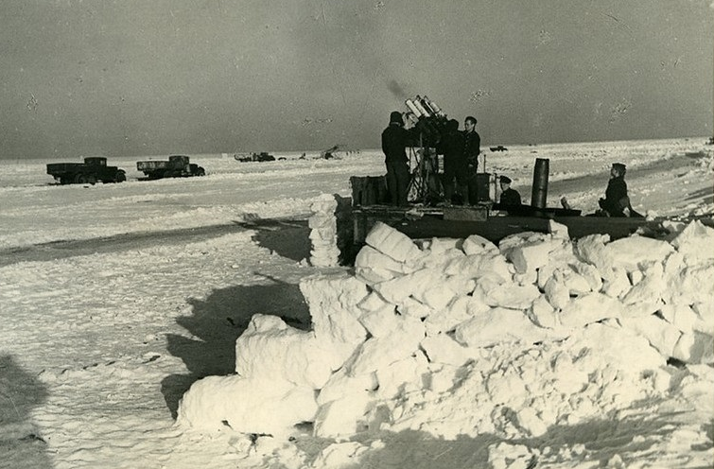
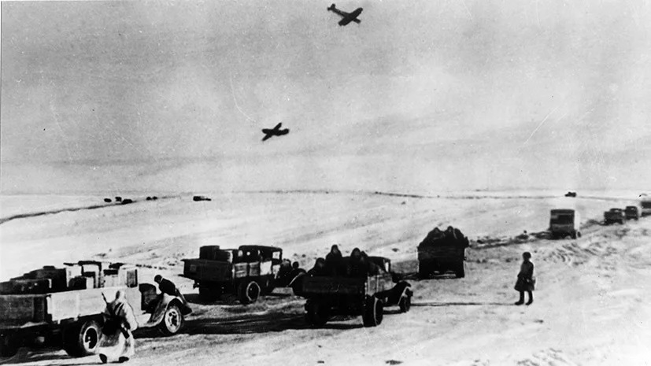
Значение Ладожской трассы огромно, она спасла много жизней.

Slide 21
Дорога жизни
1941-1942 гг. – ледовая дорога работала 152 дня, за это время из города было эвакуировано 550 тысяч ленинградцев;
навигация 1942 года – эвакуировано 540 тысяч человек;
1942-1943 гг. – ледовая дорога работала 101 день, эвакуировано 89 тысяч человек.

Slide 22
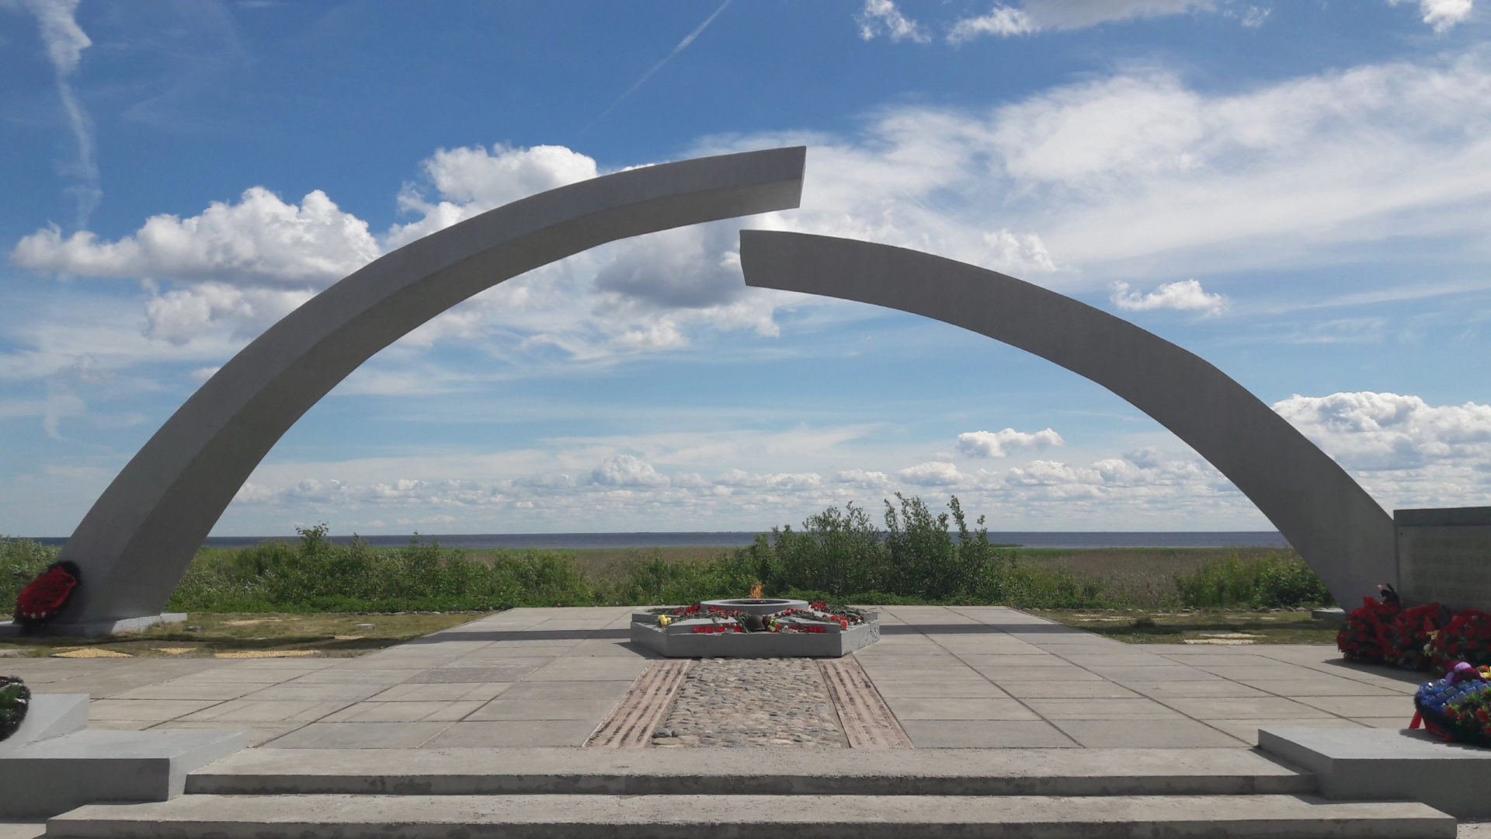
Мемориал на Дороге жизни

Slide 23
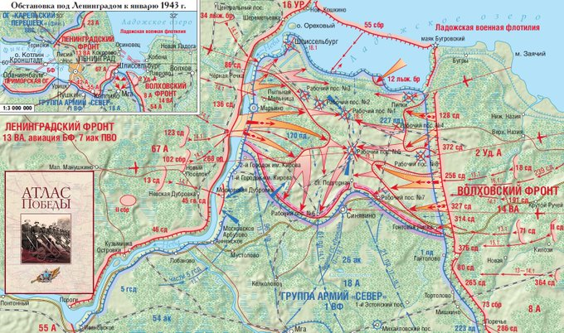
19 января 1943 года - блокада прорвана

Slide 24
Мы помним.
Мы гордимся.
Notes:
Опять война, опять блокада,
А может, нам о ней забыть?
Я слышу иногда: «Не надо,
Не надо раны бередить!»
Ведь это правда, что устали
Мы от рассказов о войне
И о блокаде прочитали
Стихов достаточно вполне!
Да, могут показаться правы
И убедительны слова,
Но даже если это правда,
Такая правда не права!
И для того, чтоб на планете
Не повторилось той войны,
Нам надо, чтобы наши дети
Об этом помнили как мы!

